Slide 1
Paper study
“WORT: Write Optimal Radix Tree for Persistent Memory Storage Systems”
FAST’17
2018. 02. 27
김도영

Slide 2
Contents
Introduction
NVRAM properties
Database Trees
B+ tree
Radix tree
Trees for PM
Write Optimal Radix Tree
WORT (Write Optimal Radix Tree)
WOART (Write Optimal Adaptive Radix Tree)
ART + CoW (Adaptive Radix Tree with Copy on Write)
Performance analysis

Slide 3
Introduction

Slide 4
NVRAM properties
RAM과 달리, volatile하지 않고 data가 남아있는다.
Write latency 성능이 떨어진다.
Byte-addressable
failure-atomicity unit: 8 byte or no larger than cache size
기존의 SDD / HDD system에서는 block-addressable이므로 failure-atomicity unit이 page / disk block size임.
8 byte faliure-atomicity unit은 양날의 검.
한번 write하는 data의 size가 작다.
하지만 8 byte보다 큰 data를 저장할 때는, consistency를 유지시켜줘야한다.
consistency 유지에 overhead가 크다. (MFENCE, CLFLUSH)

Slide 5
B+ Tree

Slide 6
B+ Tree
Insert / Delete를 할때마다 node가 변경됨
Extra Write 발생
Sort 상태를 유지해야하는데, 이게 부하가 많이 걸림
하지만 Search에서는 Extra write가 발생하지 않음
대신에 key comparison overhead가 존재
Space utilization ↑
Tree의 구조가 balanced하게 유지되기 때문
Range query에서 유리
leaf들이 서로 chaining으로 연결되어있기 때문

Slide 7
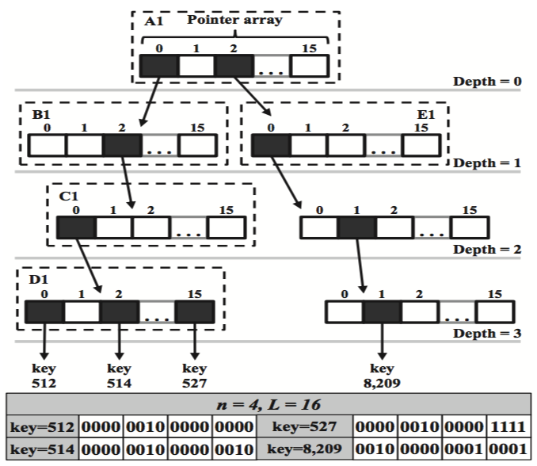
Radix Tree

Slide 8
Radix Tree
Key를 explicit하게 저장하지 않음
node의 depth-level / hash-based-index가 바로 key가 됨
Insert / Delete / Search에 extra write가 발생하지 않음
Search를 할 때, key 자체가 node 위치이므로 key comparison이 필요 없음
Space utilization ↓
Input이 sparse하게 들어오게되면 사용하지 않는 node들이 많이 발생하게 됨
큰 범위의 Range query 성능이 좋지 않음
node 개수가 fixed
Tree height가 B+ tree보다 커지는 경향이 있음
traverse time 증가

Slide 9
Trees for PM...
PM에 최적화…?
Extra write ↓
Coping with 8 byte failure atomicity unit
Guarantee consistency
MFENCE, CLFLUSH
Logging / CoW
Trees for PM
B+ Tree
CDDS B-Tree
NVTree
FPTree
wB+ Tree
RadixTree
WORT
WOART
ART + CoW

Slide 10
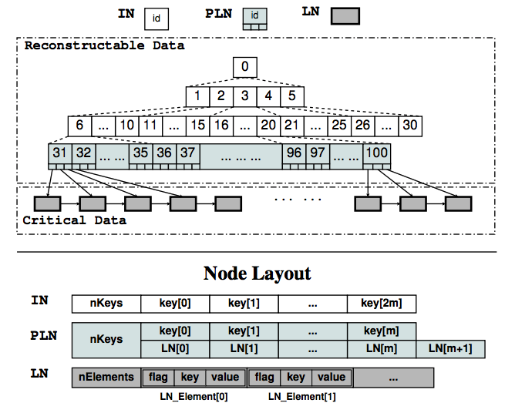
NVTree
B+ tree의 internal node를 RAM에, leaf node를 NVRAM에 보관하는 방법
Internal node
Consecutive (for cache performance)
RAM에 있으므로, Failure때마다 Reconstruct (overhead)
Leaf node
Unsorted
Append only update

Slide 11
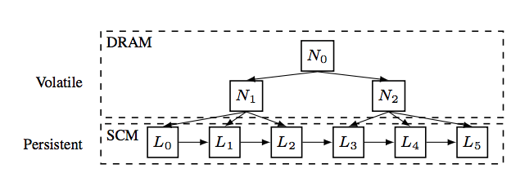
FPTree
NVTree와 마찬가지로 internal node를 RAM에, leaf node를 PM에 저장
‘Fingerprinting’으로 cache miss를 줄임
1 byte hash for keys in each leaf node
NVTree와 마찬가지로 failure시 internal node를 reconstruct 해야함

Slide 12
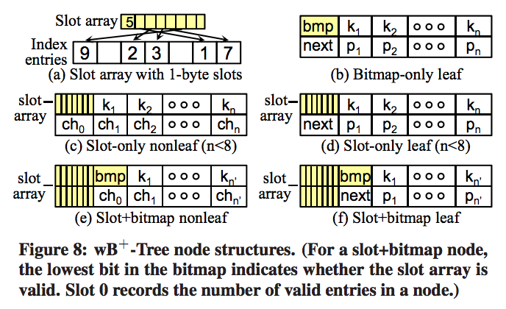
wB+ Tree
Internal / leaf node를 모두 PM에 저장
slot array로 entry들을 sort
level indirection to the actual keys and pointers
key가 저장된 index를 sorted order로 저장함
Slot array가 8 byte 이내라서 failure safe함
indirection 방법에 overhead
node split에 logging / CoW가 필요함

Slide 13
Write Optimal Radix Tree

Slide 14
Modification rules for PM Radix Tree
child node를 먼저 생성하고, parent의 pointer value를 나중에 수정함
8 byte failure atomic unit 때문
consistency 유지
MFENCE, CLFLUSH로 memory order를 강제로 유지시킴 ex)
...
mfence() clflush(updatedPointer)
mfence()
…

Slide 15
Modification rules for PM Radix Tree
Radix Tree Path Compression
Radix tree는 Key distribution에 따라서 memory utilization이 결정된다.
Key가 sparse하게 분포되어 있다면, 사용하지 않는 node들이 굉장히 많아짐
단순히 한 node당 child pointer 수를 줄이면 space utilization은 좋아지지만, depth가 길어지므로 search 성능이 나빠짐
Path Compression으로 related-child가 1개인 node는 depth가 길어지지 않도록 수정함. (truncate path)
Path Compression header types
pessimistic
optimistic
hybrid (pessimistic + optimistic)

Slide 16
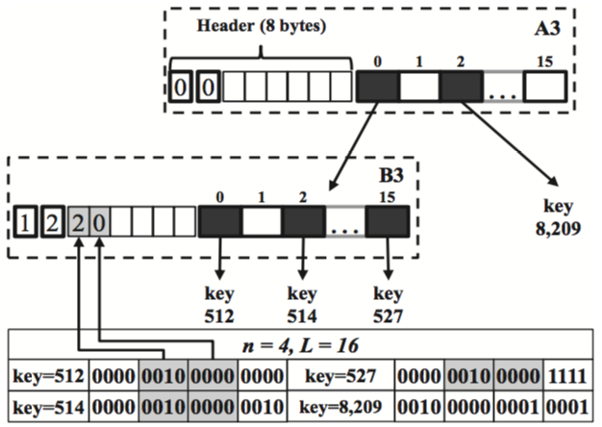
Path Compression

Slide 17
Path Compression Header
3가지 방법으로 구현됨
Pessimistic
Compression 결과로 겹쳐진 path의 prefix를 array로 저장함
겹쳐진 path의 prefix가 무엇인지 해당 node에서 바로 구할 수 있음
Optimistic
겹쳐진 path의 prefix 개수만 저장함
leaf node에서야 겹쳐진 path의 prefix가 무엇인지 구할 수 있음.
lazy calculation
Hybrid (Pessimistic + Optimistic)
prefix가 일정 길이 이상 길어지면 optimistic으로, 그보다 짧으면 pessimistic으로 처리함

Slide 18
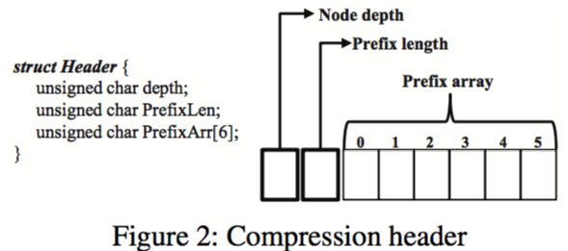
Path Compression Header
8 byte compression header
→ for failure atomicity

Slide 19
Path Compression Header
node insertion을 할 때 consistency를 고려해야함…
common prefix 정보가 깨지면 필연적으로 새로운 node를 만들어야함.
node split
이때, prefix length / prefix array만으로는 consistency를 유지할 수 없음…
header에 node depth information을 추가하여 이걸 해결!
WORT는 compression header에 node depth information을 추가하여 구현한 것

Slide 20
WORT
Write Optimal Radix Tree
Path Compression Header에 depth 정보를 추가함
depth 정보가 insertion → node split 이 일어나도 failure atomicity를 보장시켜줌
그 때문에, logging / CoW 없이 consistency를 유지할 수 있음!!

Slide 21
WORT
Insert new key 546
= 0000 0010 0010 0010

Slide 22
Header
0
1
2
15
0
0
...
Header
0
1
2
15
key
8209
1
2
2
0
...
0000 0010 0000
key
512
key
514
key
527

Slide 23
Insert new key 546
= 0000 0010 0010 0010
Header
0
1
2
15
0
0
...
Header
0
1
2
15
key
8209
1
2
2
0
...
0000 0010 0000
key
512
key
514
key
527

Slide 24
Insert new key 546
= 0000 0010 0010 0010
1. Allocate new parent
Header
0
1
2
15
0
0
...
key
8209
Header
0
1
2
15
1
1
2
...
0000 0010
key
546
Header
0
1
2
15
1
2
2
0
...
0000 0010 0000
key
512
key
514
key
527

Slide 25
Insert new key 546
= 0000 0010 0010 0010
2. Update prefix array
Header
0
1
2
15
0
0
...
key
8209
Header
0
1
2
15
1
1
2
...
0000 0010
key
546
Header
0
1
2
15
3
0
...
0000 0010 0000
key
512
key
514
key
527

Slide 26
Insert new key 546
= 0000 0010 0010 0010
3. Change parent pointer
Header
0
1
2
15
0
0
...
key
8209
Header
0
1
2
15
1
1
2
...
0000 0010
key
546
Header
0
1
2
15
3
0
...
0000 0010 0000
key
512
key
514
key
527

Slide 27
WOART
Radix Tree의 Trade off…
Node의 child pointer를 늘리면, tree height는 줄어들지만 space utilization이 저하됨
ART (Adaptive Radix Tree)
여러 SizeType의 Node를 만들어서 사용하자! (NODE4, NODE16, NODE48, NODE256)
Space utilization은 증가
단, PM에서 failure-atomicity가 유지되지 않는 단점이 있음
WOART (Write Optimal Adaptive Radix Tree)
Node Type에 변화를 주어서, PM에서 failure-atomicity가 유지되도록 만듦
Partial key, slot array

Slide 28
WOART NODE4
Node의 Child pointer가 4개인 WOART Node type
Partial key와 slot array로 PM에서의 failure-atomicity(consistency)를 유지함
Partial key
Child pointer에 해당하는 key에서 common prefix 부분을 제거한 것
Child pointer의 key가 어떤건지 바로 알아낼 수 있음
Slot array
Child pointer가 Child pointer array의 어느 index에 있는지 나타내는 정보
Child pointer array는 Append-only로 관리하고, slot array에다가 Child pointer가 Child pointer array의 어디 index에 있는지 관리함

Slide 29
WOART NODE4
8 Byte failure atomicity
Partial keys
Slot Array
Child pointer array
0
1
2
3
0
1
2
3
0
1
2
3
Header
0
2
4
255
2
3
0
1
ptrOf(2)
ptrOf(3)
ptrOf(0)
ptrOf(1)
Header
0
2
0
2
0000 0010

Slide 30
WOART NODE16
Node의 Child pointer가 16개인 WOART Node type
NODE4에서 child pointer의 개수가 4개를 넘어가면 NODE16으로 확장함
Partial key array, bitmap으로 PM consistency를 유지함
Partial key array를 sorted 상태로 유지하지 않고, pointer array와 동일한 순서로 유지함
해당 key에 접근할때, partial array에서 해당 key의 pointer 위치를 찾아야함
Bitmap에는 partial key array의 valid / invalid 상태를 저장해놓음
“10100011 10100011” (2 byte)
0이면 invalid / 1이면 valid

Slide 31
WOART NODE16
8 Byte failure atomicity
Bitmap
Partial keys
Child pointer array
0
1
15
0
1
15
0
1
15
Header
1
0
...
1
255
inv
...
4
ptr(255)
invalid
...
ptr(4)
index를 모두 parallel하게 공유
Bitmap를 update하면서
consistency를 유지함
(해당 partial key가 invalid / valid됨)
Header
0
2
0
2
0000 0010

Slide 32
WOART NODE48
Node의 Child pointer가 48개인 WOART Node type
NODE16에서 child pointer의 개수가 16개를 넘어가면 NODE48으로 확장함
Child index array로 PM consistency를 유지함
partial key를 index로 사용함
해당 child index에다가 key에 해당하는 pointer array의 index 위치를 저장함
Child index array의 한 element만 update함으로써 consistency를 유지하는 방법

Slide 33
WOART NODE48
8 Byte failure atomicity (1 element update)
Child index array (256 byte)
Child pointer array
0
1
2
3
4
5
255
0
1
47
Header
46
47
0
32
...
2
ptr(3)
...
ptr(2)
child index array index = partial key
value = child pointer array의 index
Header
0
2
0
2
0000 0010

Slide 34
WOART NODE256
Node의 Child pointer가 256개인 WOART Node type
NODE48에서 child pointer의 개수가 48개를 넘어가면 NODE256으로 확장함
ART의 NODE256을 그대로 사용함
Child Pointer Array의 Index를 Partial key로 사용
Child Pointer Array의 1 element만 update하면 consistency가 유지됨
그 대신에 Space utilization에서의 이득은 없음

Slide 35
WOART NODE256
8 Byte failure atomicity (1 element update)
Child pointer array
0
1
2
3
4
5
6
7
255
Header
ptr(0)
ptr(2)
ptr(3)
ptr(5)
...
ptr(255)
1개의 Pointer를 update (8 byte)
Header
0
2
0
2
0000 0010

Slide 36
ART + CoW
기존의 ART의 문제점을 CoW로 cover
Space utilization은 높아지지만 PM consistency를 유지할 수 없다는게 단점
그것을 Copy on Write로 consistency를 유지시킴
Copy on Write on Radix Tree
B-Tree와는 다르게, Radix Tree(Adaptive)는 오직 1개의 node만 update하면 됨
CoW가 효율적이다
Update할 node를 copy하여 바꾼뒤 맨 마지막에 parent의 pointer를 copied node로 바꾸면 됨

Slide 37
Insert key
0000 0010 0000 1111
Child pointer array
0
1
2
3
Header
ptr(0)
ptr(2)
ptr(3)
ptr(255)
0000 0010
Child pointer array
0
1
2
3
Header
ptr(0)
ptr(2)
ptr(3)
0000 0010 0000

Slide 38
Insert key
0000 0010 0000 1111
Copy node...
Child pointer array
0
1
2
3
Header
ptr(0)
ptr(2)
ptr(3)
ptr(255)
0000 0010
Child pointer array
0
1
2
3
Header
ptr(0)
ptr(2)
ptr(3)
0000 0010 0000
Child pointer array
0
1
2
3
Header
ptr(0)
ptr(2)
ptr(3)
0000 0010 0000

Slide 39
Insert key
0000 0010 0000 1111
Insert key...
Child pointer array
0
1
2
3
Header
ptr(0)
ptr(2)
ptr(3)
ptr(255)
0000 0010
Child pointer array
0
1
2
3
Header
ptr(0)
ptr(2)
ptr(3)
0000 0010 0000
Child pointer array
0
1
2
3
Header
ptr(0)
ptr(2)
ptr(3)
ptr(255)
0000 0010 0000

Slide 40
Insert key
0000 0010 0000 1111
Update parent pointer…
(8 byte failure-atomicity)
Child pointer array
0
1
2
3
Header
ptr(0)
ptr(2)
ptr(3)
ptr(255)
0000 0010
Child pointer array
0
1
2
3
Header
ptr(0)
ptr(2)
ptr(3)
0000 0010 0000
Child pointer array
0
1
2
3
Header
ptr(0)
ptr(2)
ptr(3)
ptr(255)
0000 0010 0000

Slide 41
Performance analysis

Slide 42
System Specification
Intel Xeon E5-2620
2.40GHz X 2
15MB LLC (Last Level Cache)
256GB DRAM
Setup PM latency
Quartz emulator
DRAM을 이용하여 PM을 Emulation
Read latency는 Quartz를 이용하여 simulation 가능
Write latency는 Quartz에서 제공해주지 않아서 clflush / mfence를 할때마다 delay를 줌

Slide 43
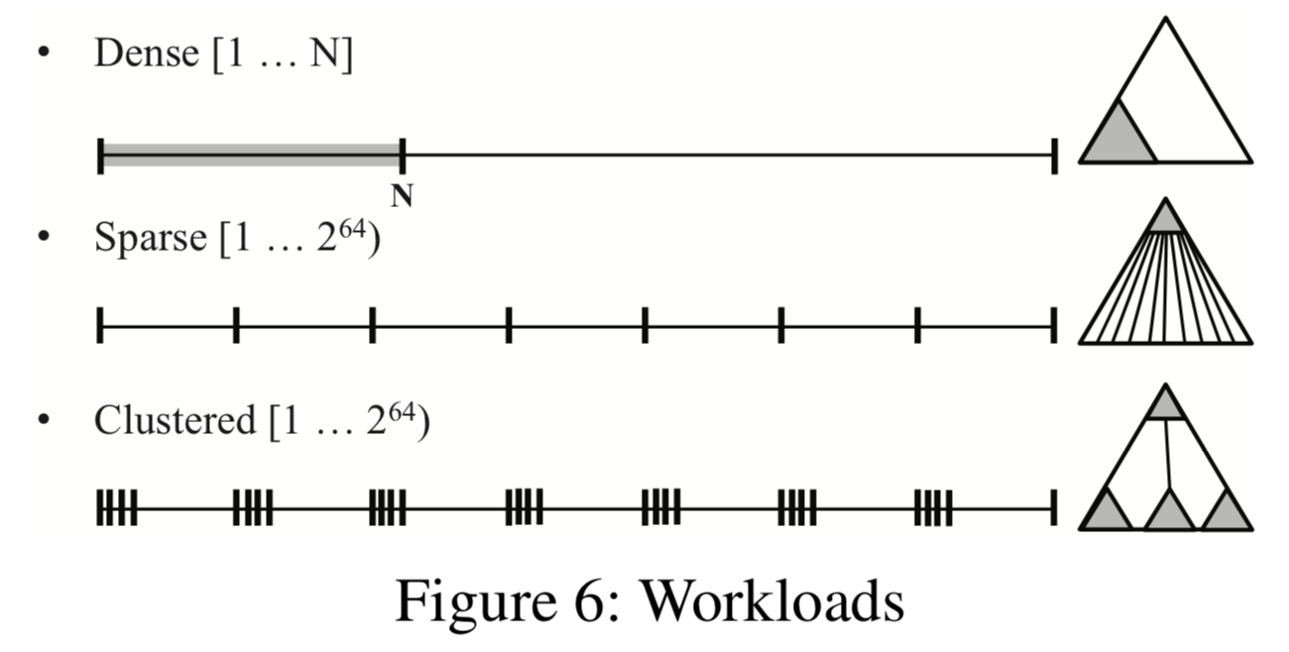
Dataset Workloads...
Dense
Sequential numbers (1 ~ 128M)
Common prefix ↑
Sparse
Uniformly distributed numbers
상위 level에서만 common prefix가 존재
Clustered
64개의 sequential numbers 조합을 uniformly distributed

Slide 44
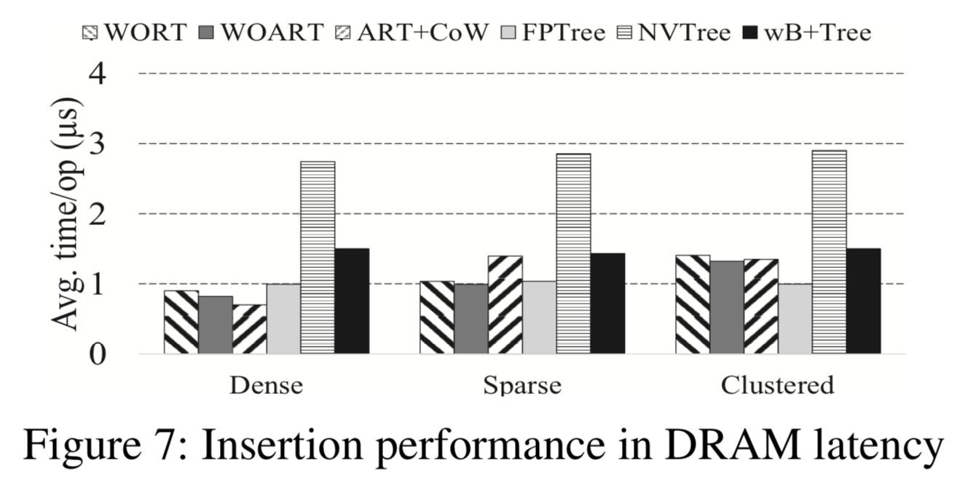
Insertion Performance

Slide 45
Insertion Performance

Slide 46
Search Performance

Slide 47
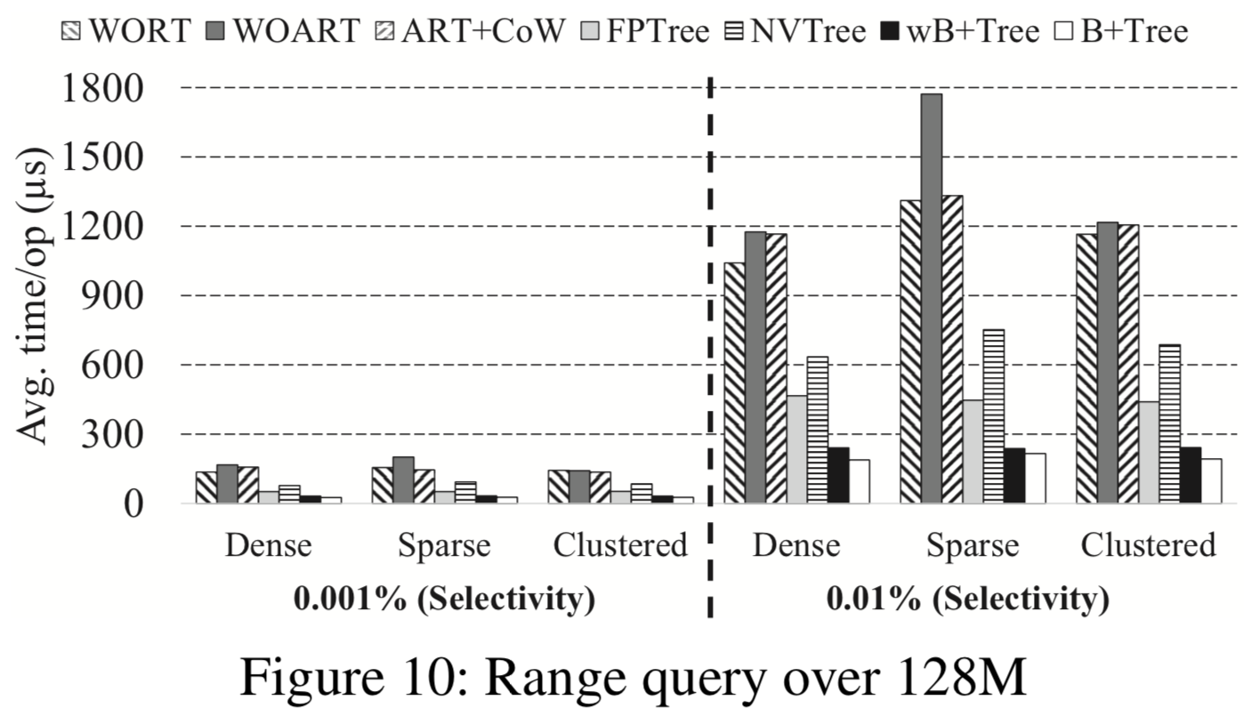
Range Query Performance

Slide 48
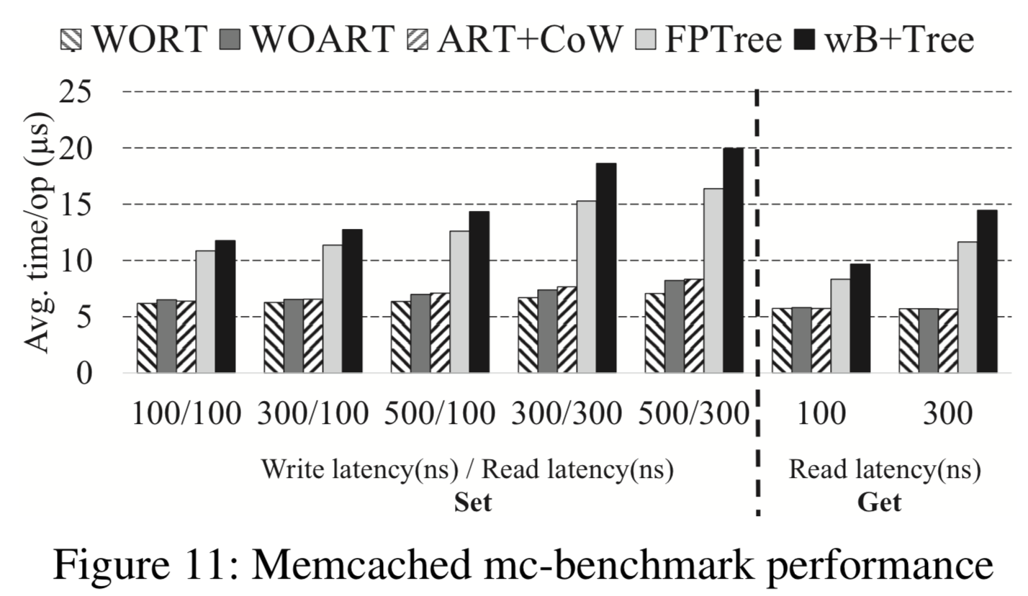
Memcached Benchmark Performance (KV-Store)

Slide 49
Q / A

